Slide 1
LET’S MAKE Webpage
SIMPLE AND COOL
软酷实训项目——新闻发布系统

Slide 2

PART.2
核心功能介绍
WHAT WE DO

Slide 3
WHAT WE DO
本系统的核心功能有：新闻发布系统主要是独立网站，提供新闻信息为主，并有新闻系统后台管理功能。
主要功能：在网站上可以查阅各种新闻信息，注册用于发布新闻内容，供用户浏览新闻信息，用户登陆后，进入用户中心，创建新闻，查询新闻状态等。管理员对用户和新闻进行管理

Slide 4
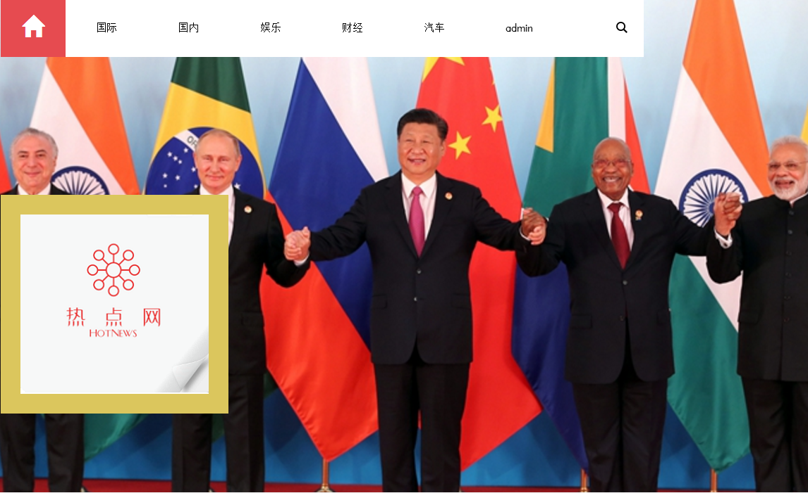
SHOWCASE OF OUR WORK

Slide 5
SHOWCASE OF OUR WORK

Slide 6
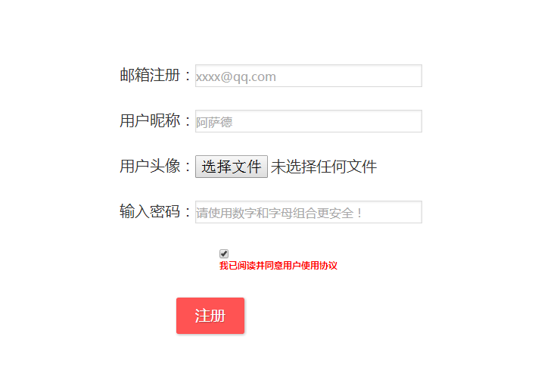
SHOWCASE OF OUR WORK

Slide 7
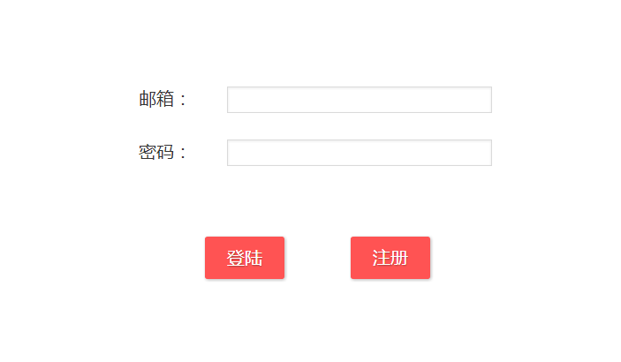
SHOWCASE OF OUR WORK

Slide 8
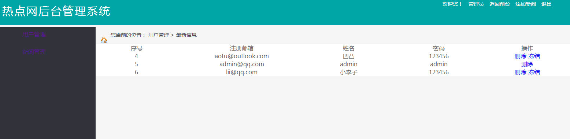
SHOWCASE OF OUR WORK

Slide 9
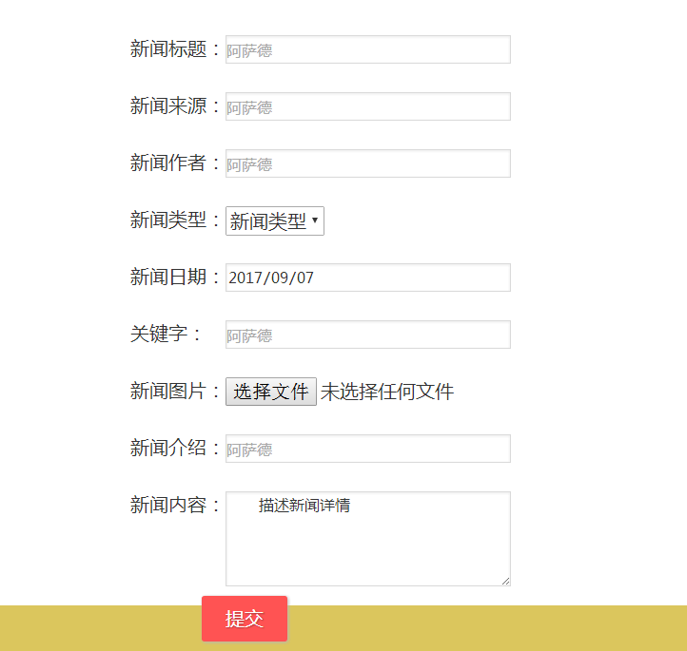
SHOWCASE OF OUR WORK

Slide 10
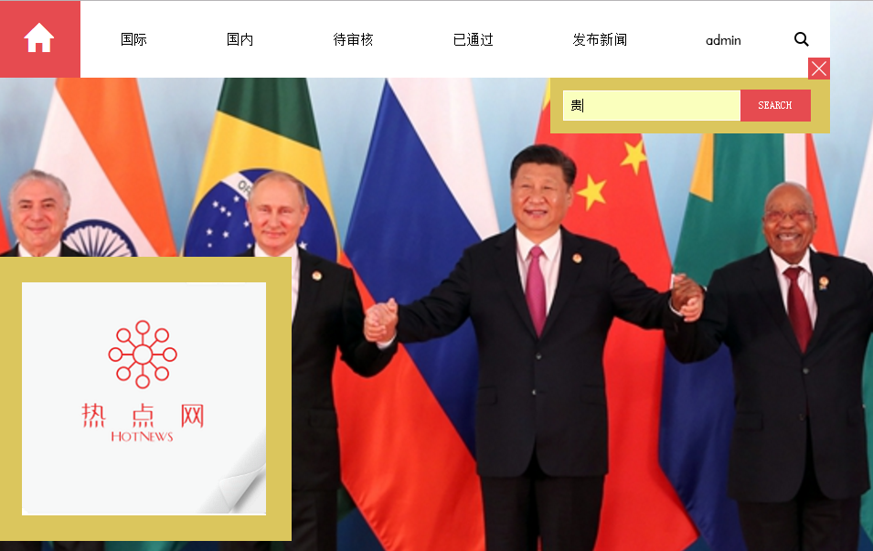
SHOWCASE OF OUR WORK

Slide 11
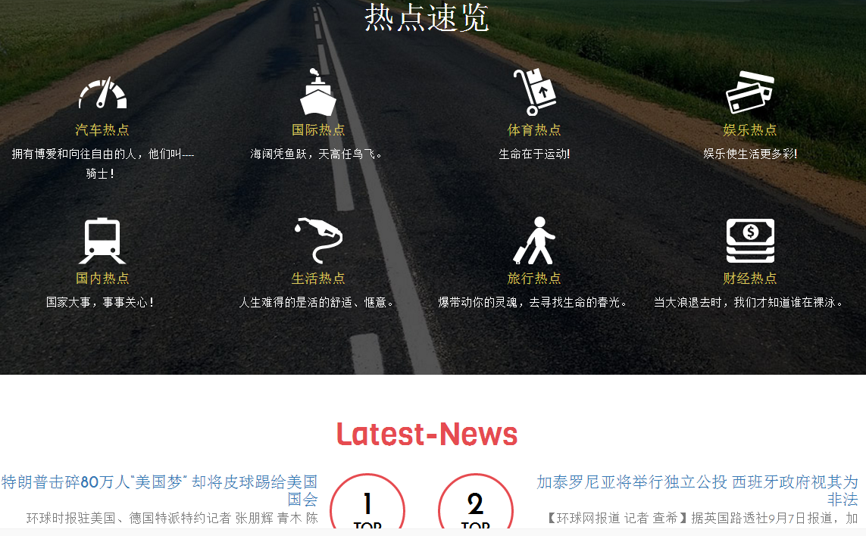
SHOWCASE OF OUR WORK

Slide 12
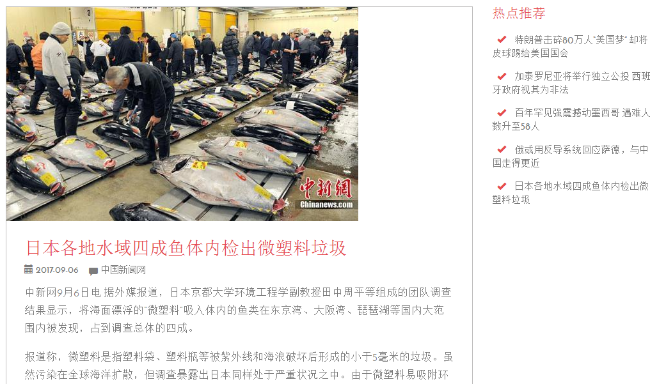
SHOWCASE OF OUR WORK

Slide 13
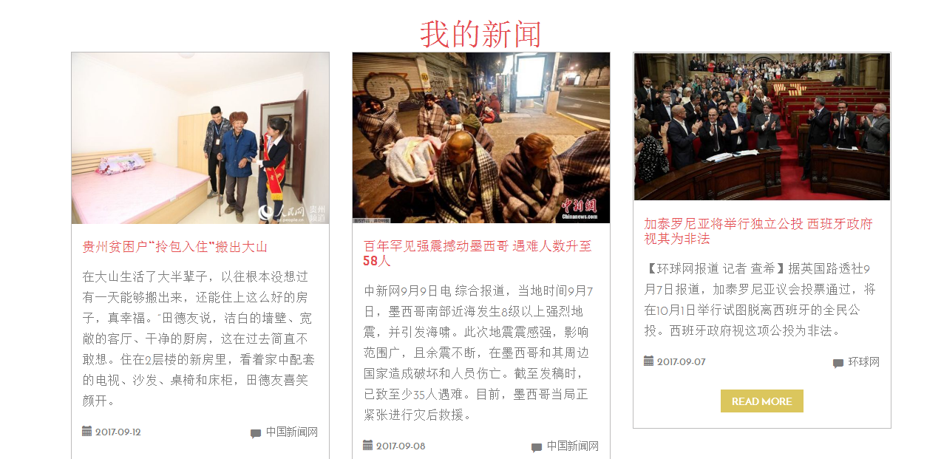
SHOWCASE OF OUR WORK

Slide 14
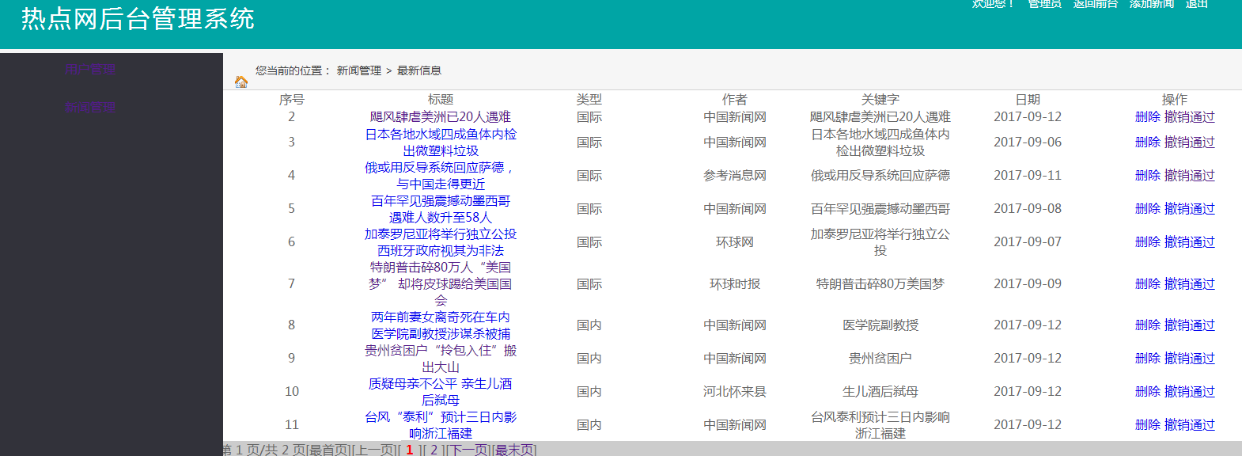
SHOWCASE OF OUR WORK

Slide 15

SHOWCASE OF OUR WORK

Slide 16
谢谢

Slide 17
热点新闻系统
浏览新闻
新闻管理
系统管理
注
册
登
录
首
页
分类浏览
查询新闻
创建新闻
已发布的
待审核的
审核新闻
冻结用户
解冻用户

